Slide 1
こうしんの じこくひょう
しと19:21

Slide 2
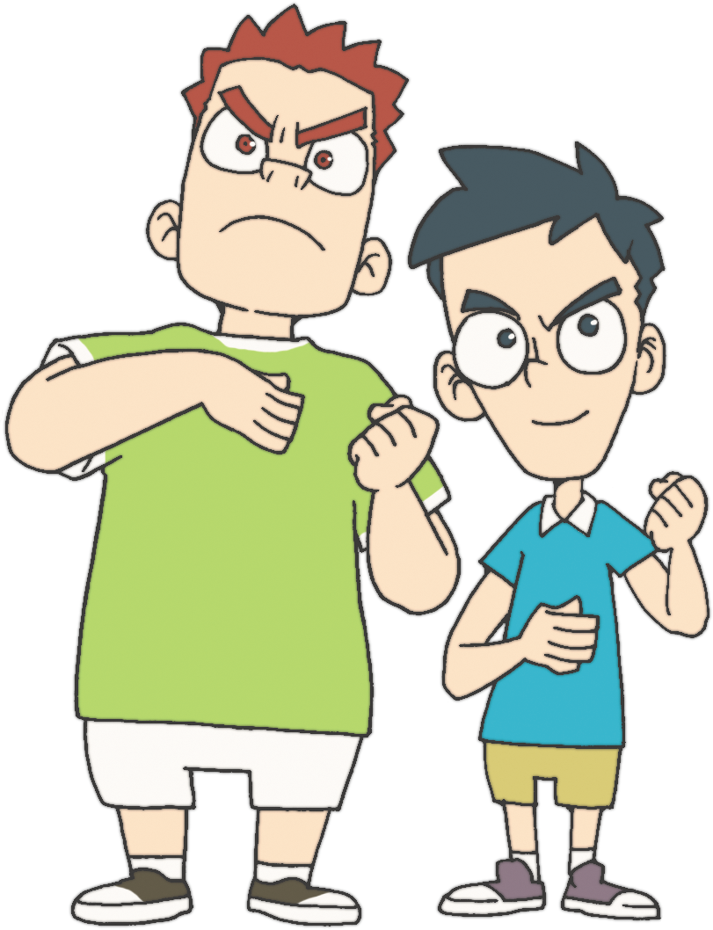
レムナントの もくひょう
れいてき サミット
ぎのう サミット
ぶんか サミット
Notes:
그럼 고난, 문제, 학업 이길 힘이 생겨요
이렇게 영적인 정상, TOP에 올라서요.
Summit의 길을 걸어요

Slide 3
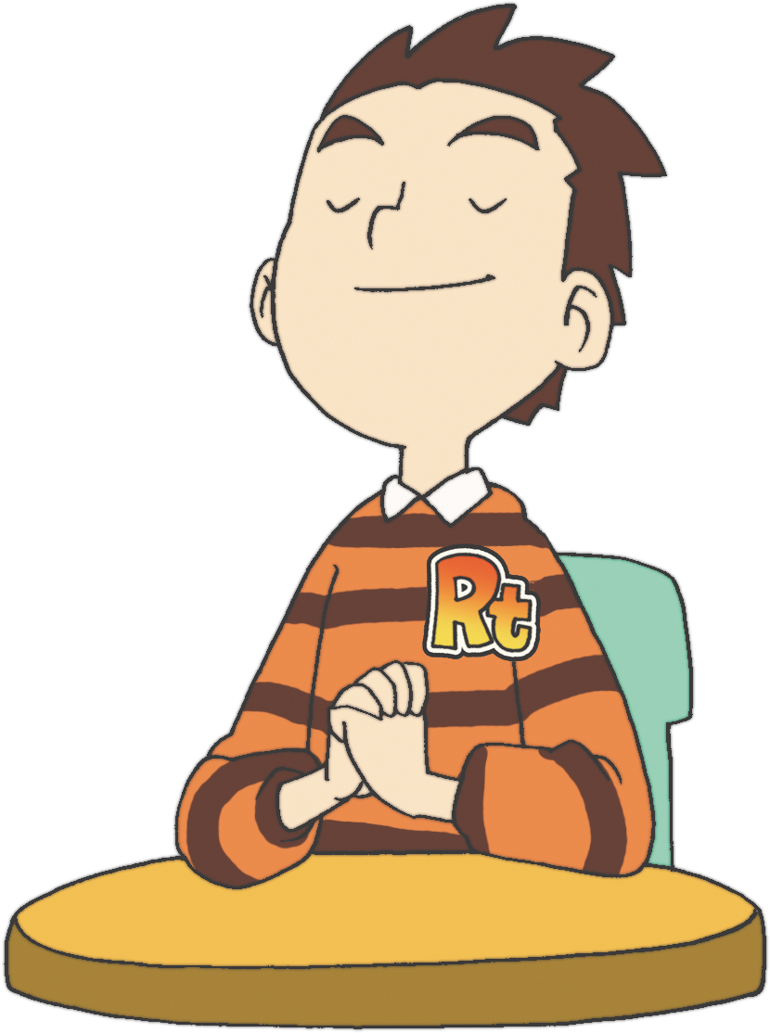
れいてきサミットの じかんを もとう！
みことば もくそう
どくしょ
いのり
べんきょう
Notes:
그럼 고난, 문제, 학업 이길 힘이 생겨요
이렇게 영적인 정상, TOP에 올라서요.
Summit의 길을 걸어요

Slide 4
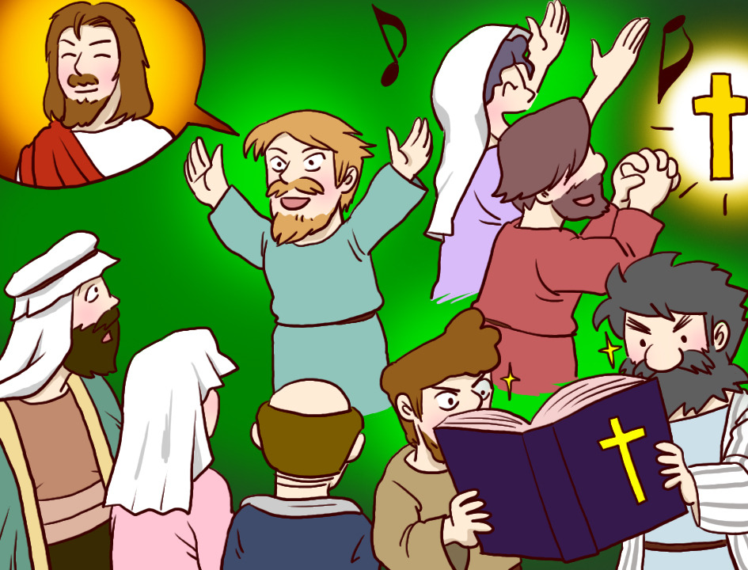
はくがいは より おおきな もんが ひらかれる じこくひょうです
いけない ところに
ふくいんを つたえる
あえない ひとに
ふくいんを つたえる

Slide 5
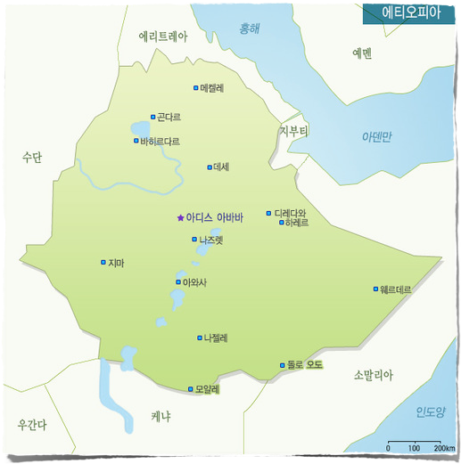
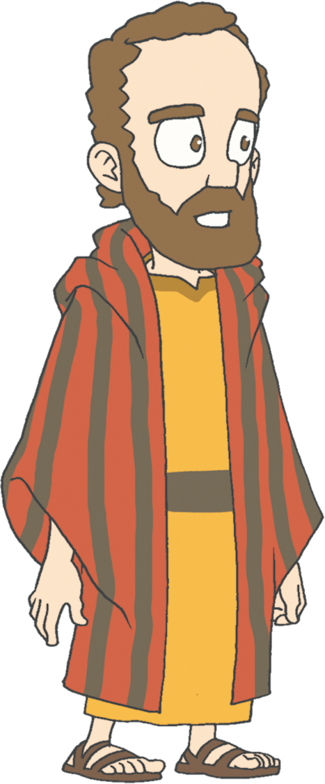
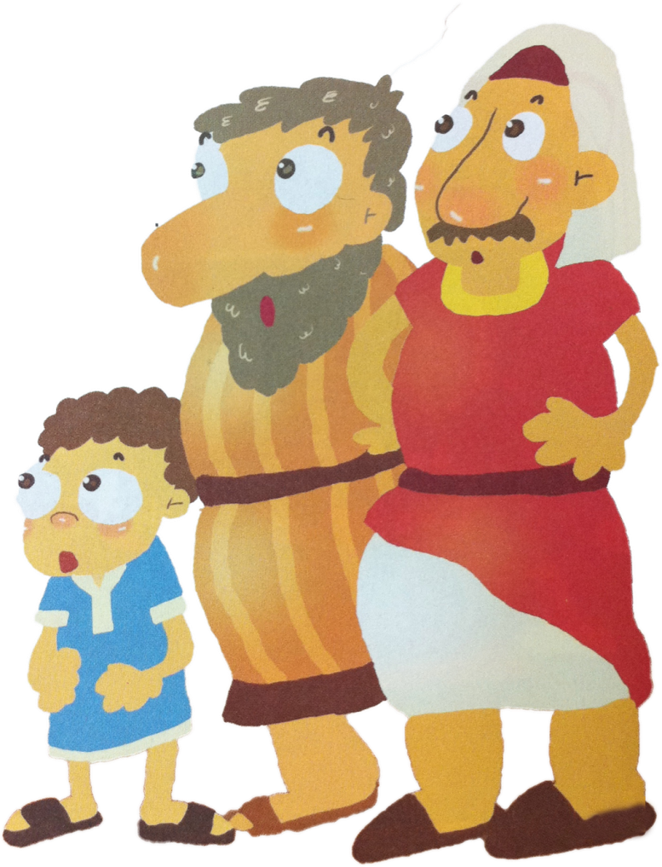
はくがいは こうしんの じこくひょうです
ちらされた ひとたちが
きょうかいを たてました
いっしょに いのるとき きせきが
おきます
さいしょに せんきょうチームが はけん
Notes:
지역을 살리는 응답
빌립 - 사마리아 성 - 복음 전파 - 그 성에 기쁨이 넘쳤어요

Slide 6
あたらしい てんかんてんの
じこくひょうです
せんきょうの
もん
せいれいの
バプテスマ
せいれいの
ちからで
せんきょうし はけん
ローマも
みなければならない
Notes:
지역을 살리는 응답
빌립 - 사마리아 성 - 복음 전파 - 그 성에 기쁨이 넘쳤어요

Slide 7
ふくいんを もった
レムナントは
もんだいが きても
ゆれる ひつようは
ありません
Notes:
그럼 고난, 문제, 학업 이길 힘이 생겨요
이렇게 영적인 정상, TOP에 올라서요.
Summit의 길을 걸어요

Slide 8
れいてきサミットの じかんを もとう！
みことば もくそう
どくしょ
いのり
べんきょう
Notes:
그럼 고난, 문제, 학업 이길 힘이 생겨요
이렇게 영적인 정상, TOP에 올라서요.
Summit의 길을 걸어요

